Slide 1
1
2
1
2
4
3
4
3
1
2
4
3

Slide 2
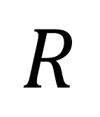
$$R$$
S
1
1
0
2
2
1
3
3
2
4

Slide 3
6
5
4
4
6
3
2
2
3
5
1
1

Slide 4
243
243
81
81
27
27
9
9
3
3
1
1

